Slide 1
원격 접속
Telnet
장점: 가볍고 빠른 속도
단점: 보안 취약성
SSH
장점: 보안 통신
단점: 아이디와 비밀번호 기반이기 때문에 공격에 지속적으로 노출될 수 있다.
SSH Key Exchange
장점: 최상급 보안성.
복잡한 알고리즘으로 생성된 키를 사용하므로 개인키가 없는 한 서버에 절대 접속할 수 없다.

Slide 2
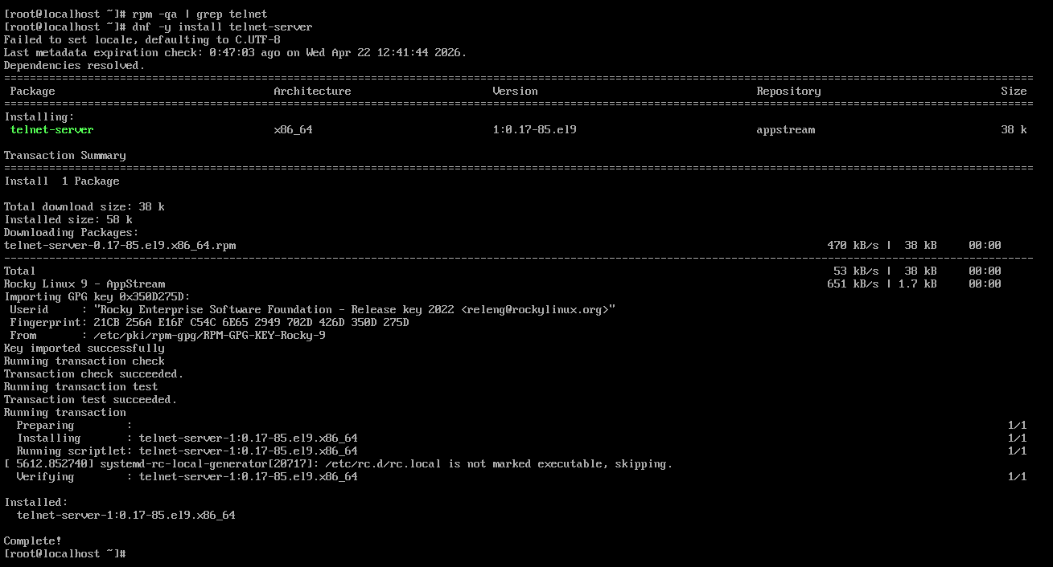
서버 엔지니어 산업체 예상 프로젝트 과제 2
Telnet접속
Telnet 설치 확인 후 Telnet 설치
1. rpm –qa | grep telnet
2. dnf –y install telent-server
telnet 서비스 가동
1. systemctl --now enable telnet.socket
2. systemctl status telnet.socket
방화벽 해제
1. firewall-cmd --add-service=telnet
2. firewall-cmd --list-all

Slide 3
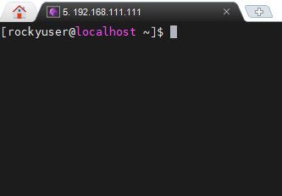
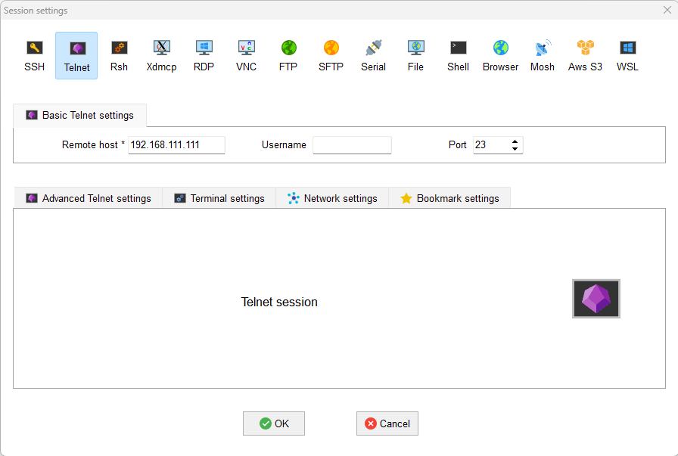
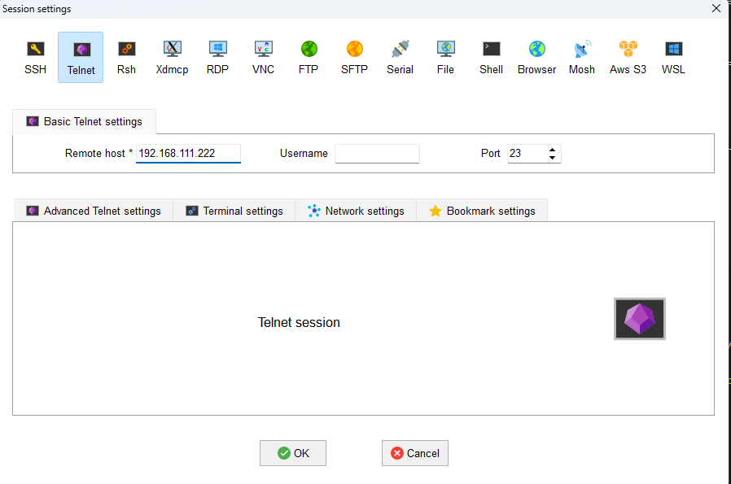
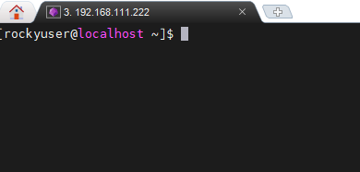
서버 엔지니어 산업체 예상 프로젝트 과제 2
Telnet접속
Rockyuser로 접속
MobaXTerm 으로 telnet 접속

